Slide 1
Příprava Olomouckého kraje na kohezní politiku EU 2014+
Budoucnost Olomouckého kraje v rámci kohezní politiky EU 2014+,
18. 9. 2012, Olomouc

Slide 2
Hlavní témata
Asociace krajů ČR a návrh Operačních programů
Aktivity Olomouckého kraje
Kategorizace území
Integrovaná řešení
Notes:
V předchozích prezentacích jste viděli, jak k podpoře regionu a jeho rozvoji přispívá Olomoucký kraj. Čeho se podařilo v posledních letech dosáhnout.
Dále Ing. Horák prezentoval postup vyjednávání nové podoby KP 2014+ na úrovni EU a ČR. Jaká jsou východiska pro změnu zaměření KP 2014+, jaké jsou podklady zpracovávané EK, jak na ně reaguje ČR.
Ve své prezentaci se budu věnovat zapojení Olomouckého kraje do přípravy KP 2014+. Jak spolupracuje s MMR a ostatními partnery.
Klíčovými partnery pro něž Olomoucký kraj poskytuje informace jsou MMR a AK ČR, proto se budeme věnovat postojům Asociace krajů.
Olomoucký kraj na svém území koordinuje regionální rozvoj. Základem pro budoucí koordinaci KP 2014+ bude určení velikosti území a typu intervencí na tomto území. Pro jejich určení se provádí kategorizace území.
Posílení role integrovaných projektů, to je jedna z hlavních změn, která nás v KP 2014+ čeká. Proto se v závěru podíváme, jaké typy integrovaných projektů se budou připravovat.

Slide 3
Návrh operačních programů – MMR ČR
MMR představilo hejtmanům svůj návrh operačních programů (3/2012)
Operační program Podnikání a inovace pro konkurenceschopnost – řídící orgán: Ministerstvo průmyslu a obchodu
Operační program Páteřní infrastruktura – řídící orgán: Ministerstvo dopravy
Operační program Zaměstnanost a vzdělávání – řídící orgán: Ministerstvo práce a sociálních věcí
Integrovaný regionální operační program – řídící orgán: Ministerstvo pro místní rozvoj
Operační program Praha – pól růstu ČR – řídící orgán: Magistrát hlavního města Prahy
Operační program Technická pomoc – řídící orgán: Ministerstvo pro místní rozvoj
  Hejtmani návrh neakceptovali
Notes:
Jak již bylo uvedeno v předchozí prezentaci Ing. Horáka, MMR představilo hejtmanům a následně i Vládě ČR návrh operačních programů.
Hejtmani předložený návrh nepřijali a zaujali k němu stanovisko, které uvádím na dalšími slide. Jen připomínám, že návrh MMR velmi zredukoval počet OP. A vzhledem k tomu, že není stále schválen, vyvolal negativní reakce i jinde (MŠMT, SMO ČR,…).
Hejtmani nesouhlasili především s vytvořením Integrovaného operačního programu. Není to vhodná varianta vzhledem k metodickým nejasnostem, odtržení programu od regionu a nedořešení různých aspektů, např. rušení regionálních rad.

Slide 4
Pozice AK ČR k návrhu operačních programů
Stanovisko AK ČR a OK k návrhu OP ze strany MMR (3/2012)
požaduje, aby byly v rámci kohezní politiky v letech 2014 – 2020 zachovány regionální operační programy a regionální rady jako jejich řídící orgány pro uplatnění územního přístupu v rámci kohezní politiky 2014-2020, a to s ohledem na zvýšení efektů z kohezní politiky, řešení disparit a rozvojových potřeb regionů
je připravena jednat o změně postavení regionálních rad tak, že do jejich orgánů budou zapojeny nejen kraje a zástupci měst, ale také příslušná ministerstva a hospodářští partneři
požaduje, aby řešení disparit a rozvojových potřeb regionů bylo řešeno také s ohledem na závěry ministerstvem pro místní rozvoj zpracovávané strategie regionálního rozvoje
deklaruje, že zpracuje alternativní návrh vymezení operačních programů k návrhu MMR při respektování připravovaných nařízení Evropské unie a předloží jej Vládě ČR a Evropské komisi k vyjádření a podpoře
Notes:
AK ČR a následně i OK se postavili proti návrhu OP. AK ČR se rozhodla zpracovat alternativní návrh OP a OK se zapojil do jeho přípravy.
Podmínky KP 2014+ vyžadují větší zapojení místních aktérů do rozhodovacích procesů. Proto se zdá být nelogické rušení regionálních rad, ale je vhodná spíše jejich transformace. Složení regionálních rad by mělo zahrnovat nejen krajské zastupitele, ale i zástupce měst, obcí podnikatelů, NNO atd.
AK ČR pro přípravu alternativního návrhu využila především tým složený se zástupců úřadů regionálních rad. Veškeré výstupy byly připomínkovány také na krajích.

Slide 5
AK ČR – alternativní návrh OP
Jednání Rady AK ČR 22. června 2012 – usnesení:
Schvaluje alternativní návrh AK ČR – priority a vymezení operačních programů a rozpracované tematické karty o územní rozměr
Pověřuje JUDr. Michala Haška, předsedu Asociace krajů ČR, k projednání alternativního návrhu AKČR – priority a vymezení operačních programů s premiérem ČR RNDr. Petrem Nečasem
Ukládá Mgr. Radko Martínkovi, 1. místopředsedovi Asociace krajů, zahájit práce na návrzích úprav legislativy ČR v souvislosti s úlohou regionů/Regionálních rad v rámci fondů EU v programovacím období 2014+
Alternativní návrh předán Vládě ČR a MMR (6/2012)
  Návrh zpracován úřady regionálních rad ve spolupráci s kraji
  Návrh počítá se zachováním ROPů
  Vláda předala návrh MMR a dále se jím nezabývala
Notes:
Alternativní návrh byl připraven v červnu a předán Vládě ČR. Vláda alternativní návrh předala na MMR, které jej dalo do šuplíku, a hodlá z něj využít jen analytické údaje.
Jako základní rozdíl je principiální zachování ROPů a Regionálních rad. Blíže viz následující slide.

Slide 6
Návrh operačních programů – AK ČR
AK ČR předala Vládě ČR (6/2012)
Operační program Konkurenceschopnost – řídící orgán: Ministerstvo průmyslu a obchodu
Operační program Infrastruktura – řídící orgán: Ministerstvo dopravy
Operační program Lidské zdroje a zaměstnanost – řídící orgán: Ministerstvo práce a sociálních věcí
Regionální operační programy – řídící orgány: Regionální rady
Operační program Praha - pól růstu ČR – řídící orgán: Magistrát hlavního města Prahy
Operační program Technická pomoc– řídící orgán: Ministerstvo pro místní rozvoj
Notes:
Návrh ROPů odpovídá konzistentnímu postoji AK ČR od roku 2010, od doby zveřejnění 5. Kohezní zprávy do dnešní doby. Je kombinací národních priorit hospodářské a sociální soudržnosti, které vychází z tematických cílů EU a jejich rozpracování do podmínek ČR v kombinaci se Strategií mezinárodní konkurenceschopnosti.
Vytváří skutečnou regionální politiku, která umožní zohlednit specifika regionů v souladu s národními prioritami, Strategií 2020 a Strategií mezinárodní konkurenceschopnosti.

Slide 7
Zapojení Olomouckého kraje do přípravy KP 2014+
Spolupráce s MMR: zapojení v pracovních skupinách MMR, příprava a připomínkování strategických dokumentů (Analýza problémových okruhů Olomouckého kraje, hierarchizace cílů,
ex-ante kondicionality, rozpracování tematických okruhů)
Spolupráce s AK ČR: vzájemná koordinace aktivit všech krajů ČR, zpracování alternativního návrhu vymezení operačních programů společně s ÚRR (východisko dané Programovým prohlášením Vlády ČR „radikální snížení počtu operačních programů a jejich podřízení Vládě ČR“), připomínkování alternativního znění karet tematických okruhů
Notes:
MMR je zodpovědné za přípravu KP 2014+ (pověřeno usnesením vlády z roku 2010). Informuje kraje o průběhu vyjednávání a žádá od nich regionální data, regionální priority apod.
MMR tak část úkolů přenáší na kraje, jimi připravené materiály však značně pozměňuje.
MMR nemělo k dispozici vhodnou analýzu krajů, tak aby mohlo dle ní připravit Strategii reg.rozvoje CŘ pro KP 2014+, proto zadalo zpracování dle jednotné metodiky za každý kraj zvlášť (Grantika). Zpracovaná analýza byla neúplná a nesourodá, proto ji kraje a nakonec i MMR neakceptovaly. Zpracovávala se 07-12/2010.
Následně zpracované priority krajů se MMR nezdály dost podrobné a podložené analytickými údaji, proto požádala o zpracování „problémových analýz“-témat které je třeba řešit v území za podpory SF EU. Olomoucký kraj zpracoval analýzu na přelomu 2011/2012, ROK schválila v 1/2012.
Zadání MMR bylo nejasné, z každého kraje dostalo MMR jinou analýzu a prohlásilo, že všechny jsou špatně.
Pro budoucí období bude důležitá příprava tzv. ex-ante kondicionalit (podmínek, které musí ČR splnit, aby mohlo čerpat prostředky KP 2014+). Ex-ante kondicionality budou obsahem Dohody o spolupráci mezi členským státem a EU.
Z hlediska OK se bude jednat především o přípravu některých strategických materiálů (např. RIS, školství, sociální věci). Jejich přesný rozsah se diskutuje s EK.
Dále např. OK připomínkoval tzv. karty tematických okruhů (viz prezentace Ing. Horáka). Jedná se o popis, vazby na strategie a priority ČR a EU, cíle a zaměření, cílové skupiny, indikátory, územní rozměr, implementace, podmínky čerpání v rámci opatření, které daný tematický okruh zahrnuje.
AK ČR považovala zpracování karet tematických okruhů a zahrnutí regionální dimenze za nedostatečné. Proto bylo zpracováno alternativní znění karet. Na něm byl pak založen i alternativní návrh OP.
AK ČR spolupracuje s kraji na přípravě podkladů pro MMR, jako hlavní výkonné jednotky však využívá úřady regionálních rad.

Slide 8
Příprava na KP 2014+ na úrovni NUTS II
Spolupráce s ÚRR a ZK v rámci projektů: Příprava OK na kohezní politiku EU 2014+, Podpora rozvoje OK 2012-2015
Pracovní schůzky ÚRR+OK+ZK k přípravě regionu soudržnosti NUTS II Střední Morava na kohezní politiku EU 2014+:
26. 4. 2012 – stanovení harmonogramu prací na dokumentech a sestavení pracovních týmů
22. 5. 2012 – prezentace výstupů dokumentů Analýza partnerství, Kategorizace území a Metodika strategie místního rozvoje, stanovení dalšího časového postupu
8. 6. 2012 – prezentace konečné podoby dokumentů Analýza partnerství, Kategorizace území a Metodiky strategie místního rozvoje, včetně mapových podkladů
Informace o přípravě regionu soudržnosti vzal na vědomí dne 7. 8. 2012 Výbor Regionální rady ROP SM
Notes:
Zahájena příprava v návaznosti na představení návrhu OP ze strany MMR v 3/2012, který neuvažoval s ROPy. Protože zůstává nadále nejasné postavení regionů, způsob realizace IROP, použití integrovaných nástrojů apod., zahájil OK přípravu vlastních podkladů. Tyto podklady mají vytvořit možný způsob čerpání prostředků KP 2014+ na území kraje.
Olomoucký kraj na přípravě vlastních podkladů spolupracuje s ZK a ÚRR v rámci NUTS II. (VRR pověřilo zpracováním materiálů ÚRR ve spolupráci s kraji.)
Uskutečnila se tři jednání, řešila se příprava dokumentů na úrovni kraje a možnosti využívání fondů KP 2014+. Především se jedná o to, aby bylo možno o financích KP 2014+ rozhodovat co nejblíže jejich uplatnění.
Zpracovávají se celkem tři podklady:
Analýza partnerství – shrnuje možné partnery v regionu a navrhuje, které partnery zapojit do procesu čerpání prostředků KP 2014+ (města, obce, NNO, podnikatele,…).
Kategorizace území – analyzuje využití prostředků KP do současnosti, analyzuje existující rozdíly v území. Na základě těchto analýz navrhuje kategorizaci území (viz dále).
Metodika strategií místního rozvoje – hodnotí možnosti využití vzájemně provázaných intervencí v regionu (viz poslední část prezentace).

Slide 9
Příprava strategie Olomouckého kraje
Nová podoba Programu rozvoje územního obvodu Olomouckého kraje (PRÚOOK), schválena v září 2011
Obecné rozvojové priority pro celý kraj
Rámcový program pro aktivity Olomouckého kraje
Podklad pro dokumenty vyšší úrovně (včetně EU)
Základní rozvojové priority:
    A. Podnikání a ekonomika
    B. Rozvoj lidských zdrojů
    C. Doprava a technická infrastruktura
    D. Kvalita života
Notes:
Olomoucký kraj pracuje samostatně i na dalších podkladech potřebných pro KP 2014+.
Jedním z podkladů, ze kterých se vychází a které budou vyžadovány, jsou strategické dokumenty (viz dříve ex-ante kondicionality, dále viz integrovaná řešení).
Základním dokumentem, ze kterého můžeme vycházet je PRÚOOK. Např. soulad s tímto dokumentem je vyžadován již v některých stávajících OP.
PRÚOOK je základním dokumentem OK. Při jeho tvorbě byly zohledněny jak strategické dokumenty vyšší úrovně, tak i strategie nižší úrovně (odborů, obcí apod.). PRÚOOK je projednáván z partnery v území, prochází SEA hodnocením a tak vyhovuje, všem požadavků, které EK klade na podkladové dokumenty pro KP 2014+.
Současné verze PRÚOOK byla zpracována v letech 2010 – 2011. Platnost dokumentu je do roku 2015.
Pro budoucí období bude žádána platnost do roku 2020. Proto bude nové ZOK řešit prodloužení platnosti tohoto dokumentu, případně aktualizaci některých priorit.

Slide 10
Další součásti PRÚOOK
Porovnání navržených priorit s cíli připravované kohezní politiky 2014-2020
Provázanost PRÚOOK s územně plánovací dokumentací
Územní průmět – znázornění priorit v území
Součástí jsou i přílohy
    Území s výraznými rozdíly
    Metodika monitorovacích ukazatelů
Vydána informativní publikace
Dokument v aktualizované podobě umístěn na internetových stránkách OK
  Olomoucký kraj > Regionální rozvoj > Analýzy a koncepce > Program rozvoje územního obvodu OK
Notes:
PRÚOOK se již v průběhu jeho zpracování zabýval kohezní politikou, proto obsahuje i vazby na tehdy známé priority EU.
Cíle Strategie 2020
zvýšit zaměstnanost u osob ve věku 20 až 64 let ze současných 69 % na nejméně 75 %,
zvýšit výdaje na výzkum a vývoj na 3 % HDP, a to zejména zlepšováním podmínek pro investice soukromého sektoru do výzkumu a vývoje, a vytvořit nový ukazatel pro sledování inovací,
snížit emise skleníkových plynů oproti úrovni roku 1990 nejméně o 20 %, nebo, pokud budou podmínky příznivé, o 30 %; zvýšit podíl obnovitelných zdrojů energie v konečné spotřebě energie na 20 % a zvýšit energetickou účinnost o 20 %,
snížit podíl dětí, které předčasně ukončují školní docházku ze současných 15 % na 10 % a zvýšit podíl obyvatel ve věku od 30 do 34 let, kteří mají ukončené terciární vzdělání z 31 % nejméně na 40 %,
snížit o 25 % počet Evropanů, kteří žijí pod vnitrostátní hranicí chudoby, a tím vyvést z chudoby přes 20 milionů lidí.
Tzv. hlavní směny pro implementaci Strategie 2020
Zajistit kvalitu a udržitelnost veřejných financí;
Řešit makroekonomické nerovnováhy;
Snižovat nestabilitu v euro-zóně;
Optimalizovat podporu výzkumu, vývoje a inovací, posilovat trojúhelník znalostí a uvolnit potenciál digitální ekonomiky;
Zefektivnit využívání zdrojů a snížit emise skleníkových plynů;
Zlepšit podnikatelské a spotřebitelské prostředí a zmodernizovat průmyslovou základnu;
Zvýšit zapojení do trhu práce a snížit strukturální nezaměstnanost;
Rozvíjet kvalifikovanou pracovní sílu, která bude reagovat na potřeby pracovního trhu, prosazovat kvalitu pracovních míst a celoživotní učení;
Zlepšit výsledky systémů vzdělávání a odborné přípravy na všech úrovních a zvýšit účast na terciárním vzdělávání;
Podporovat sociální začleňování a boj proti chudobě.
V říjnu 2011 pak EK vydala návrh nařízení, který obsahoval 11 tzv. tematických cílů. (Vzhledem k termínu zveřejnění jejich vazba již v PRÚOOK není obsažena).
Posílení výzkumu, technologického rozvoje a inovací
Zlepšení přístupu, využití a kvality informačních a komunikačních technologií
Zvýšení konkurenceschopnosti MSP, odvětví zemědělství, rybářství a akvakultura
Podpora přechodu na nízkouhlíkové hospodářství
Podpora přizpůsobení se změně klimatu, předcházení rizikům a řízení rizik
Ochrana ŽP a podpora účinného využívání zdrojů
Podpora udržitelné dopravy a odstraňování překážek v klíčových síťových infrastrukturách
Podpora zaměstnanosti a podpora mobility pracovních sil
Podpora sociálního začleňování proti chudobě
Investice do vzdělávání, dovedností a celoživotního učení
Posilování institucionální kapacity a účinné veřejné správy
Další novou částí je vazba PRÚOOK na územně plánovací dokumentaci. Došlo k hledání styčných bodů se ZÚR. Hledali se části PRÚOOK, které mají územní průmět a ověřovalo se, zda to není v rozporu se ZÚR (výstavba silnic a dopravních koridorů, vodní hospodářství, přehledy infrastruktury spravované krajem apod.).
Dále se naopak v navržených opatřeních hledala ta, která by potřebovala být podchycena v ZÚR (např. konkrétní projekty v PRUOOK, které v ZUR nebyly podchyceny např. v územní rezervě).

Slide 11
Cíl kategorizace území
Vyplývá ze zákona č. 248/2000 Sb., o podpoře regionálního rozvoje
Cíl: Omezit zvyšování rozdílů mezi regiony
  Způsob rozvoje:
  Hledat území s obdobnými problémy k řešení
  Podpořit rozvinuté regiony v inovacích, aby nezaostávaly za světem a nestagnoval celý kraj
  Povzbudit rozvoj zaostávajících regionů
  Zabezpečit potřebnou úroveň základní infrastruktury
Vládou vyhlášeny regiony se soustředěnou podporou státu
  Zvýhodněny v dotačních titulech EU
  Speciální rozvojové programy MMR
Notes:
Z hlediska rozvoje území je potřeba cílený přístup, který bude řešit problémy v daném území. Snahou je regiony čelící podobným problémům shrnout a zařadit do stejné „kategorie“ => kategorizace území.
Kategorizací se zabývá zákon o podpoře regionálního rozvoje. Tento územní přístup byl pak následně uplatňován specializovanými rozvojovými programy MMR (Regionální program podpory rozvoje hospodářsky slabých a strukturálně postižených regionů) a MPO (podpora průmyslových zón – Ostravsko, Ústecko, Zlínsko), následně i u fondů EU (např. bodové zvýhodnění OPPP, SROP, samostatný program „Rozvoj“ v OPPI). Bohužel se nepodařilo uplatnit princip ve všech OP ČR 2007-2013, metodickou nepřipraveností MMR a neochotou řídících orgánů OP ČR.

Slide 12
Kategorizace území pro KP 2014 + dle MMR
Aktuálně řešeno v připravované Strategii regionálního rozvoje ČR
Navrhované kategorie
  Aglomerace
  Regionální centra a jejich zázemí
  „Stabilizovaná území“
  „Hospodářsky problémové regiony“
Dosud nebylo MMR prezentováno konkrétní územní vymezení
Notes:
Nyní se MMR snaží nastavit novou kategorizaci území pro KP 2014+.
Děje se tak v rámci aktualizace SRR 2014+. SRR 2014+ je koncepčním dokumentem, který formuluje přístupy k rozvoji regionů ČR, vytváří základ regionální politiky ČR a směruje územní zaměření ostatních rozvojových politik (ministerstev, mezinárodní politiky – KP, zahraniční spolupráce,…).
Současně SRR je základem pro koncepční materiály krajů a obcí.
Aktualizace SRR zpracovává MMR od roku 2010 s konsorciem poradenských firem.
Jako klíčové se jeví kategorie Aglomerací (cca 100 tis. obyvatel +) a kategorie Hospodářsky problémových regionů (zvýšená podpora v rámci KP 2014+, viz následující slide).

Slide 13
Kategorizace území pro KP 2014 + dle MMR
Strategie regionálního rozvoje ČR
„Hospodářsky problémové regiony“
Zvýhodněny v dotační politice
Specializovaní dotační programy
Uvažované ukazatele pro jejich vymezení
  HDP v regionu (výpočtem z krajského HDP)
  Míra nezaměstnanosti
  Daňová výtěžnost obcí
  Vyplacené sociální dávky
  Migrační saldo
  Index konkurenceschopnosti (výpočet MMR)
Notes:
Přesné nastavení hospodářsky problémových území se nyní řeší na MMR. Poslední návrh MMR v rámci přípravy SRR 2014+ (z minulého týdne) počítá, že v OK by se jednalo o ORP:
Jeseník, Šumperk, Zábřeh, Mohelnice, Konice, Uničov, Šternberk, Přerov, Lipník nad Bečvou
MMR vychází ze sady ukazatelů, z nichž nejspornější je asi Index konkurenceschopnosti. Tento ukazatel je založen na výpočtech firem zpracovávajících SRR 2014+. Jeho přibližná je znázorněna na následujícím slide.

Slide 14
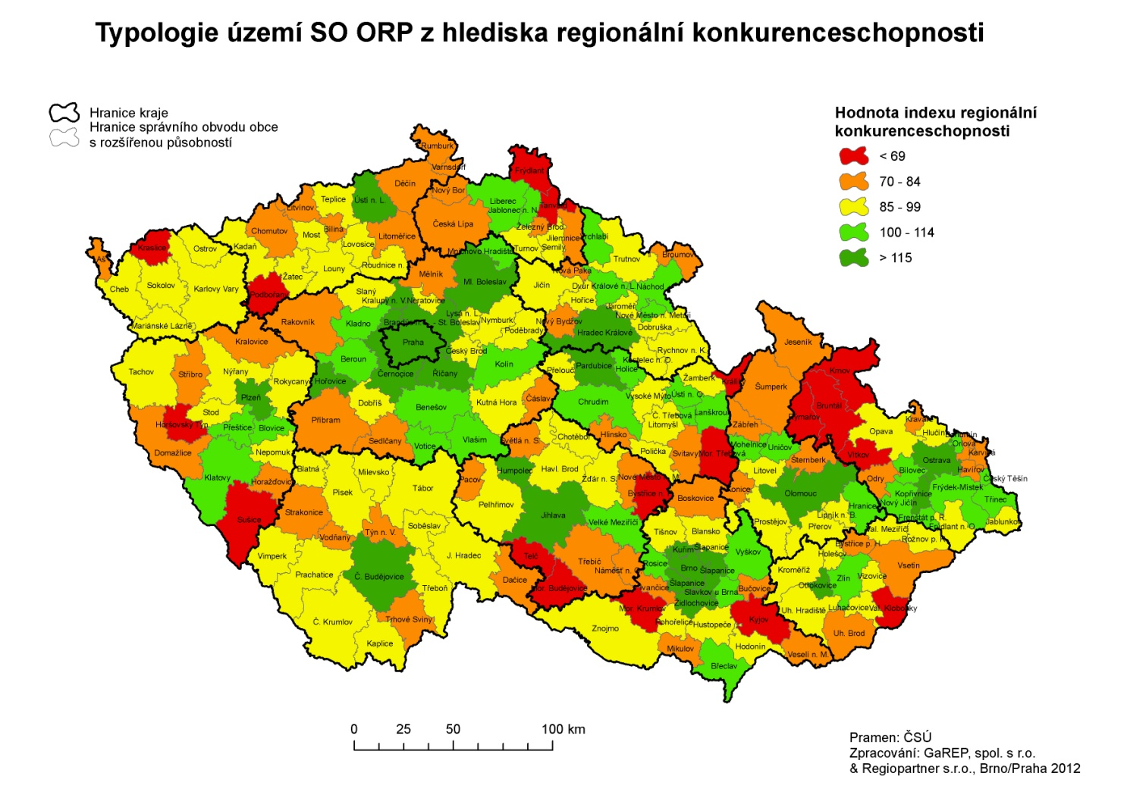
Kategorizace území – index konkurenceschopnosti
Notes:
Mezinárodní Index konkurenceschopnosti sleduje dlouhodobě OECD. Tento index zahrnuje několik desítek ukazatelů jednotlivých zemí (většinou zjišťovaných každoročními průzkumy).
EK považuje index konkurenceschopnosti za stabilní možnost zjišťování celkové výkonnosti země, která komplexně zahrnuje většinu aspektů rozvoje a stability. Z těchto důvodů doporučila, aby se státy zaměřili ne jen na jednostranné zlepšení nějakého faktory (HDP, nezaměstnanost, vzdělání apod.), ale aby rozvíjeli své území komplexně.
Za tímto účelem EK vytvořila Regionální index konkurenceschopnosti založený na datech Eurostatu do úrovně NUTSII.
K jevům sledovaným v indexu konkurenceschopnosti zaměřila ČR i Národní program reforem (základní rozvojový dokument ČR, viz prezentace Ing. Horáka).
MMR se rozhodlo regionální rozměr KP 2014+ také založit na indexu konkurenceschopnosti. V rámci zpracování SRR byl takovýto index zpracován (viz mapka).
Krajům se konstrukce tohoto indexu nelíbila – index nezahrnoval všechny oblasti, např. školství; navíc některé použité data jsou nevhodná.
Proto se AK ČR rozhodla zpracovat vlastní Regionální index konkurenceschopnosti. Zpracovala index na úrovni NUTS III, ale z důvodu nedostupnosti dat nebyla AK ČR schopna dosáhnout indexu na úrovni ORP. Proto se AKCŘ v 10ú2011 dohodla s MMR na využití Indexu konkurenceschopnosti zpracovaným MMR s doplněním indikátorů zejména za oblast školství.
Lepší pozice Jeseníku-Šu je daná např. kratší dojezdovou vzdáleností do nemocnice Jeseník, větším počtem lůžek, než např. červený Bruntál apod.

Slide 15
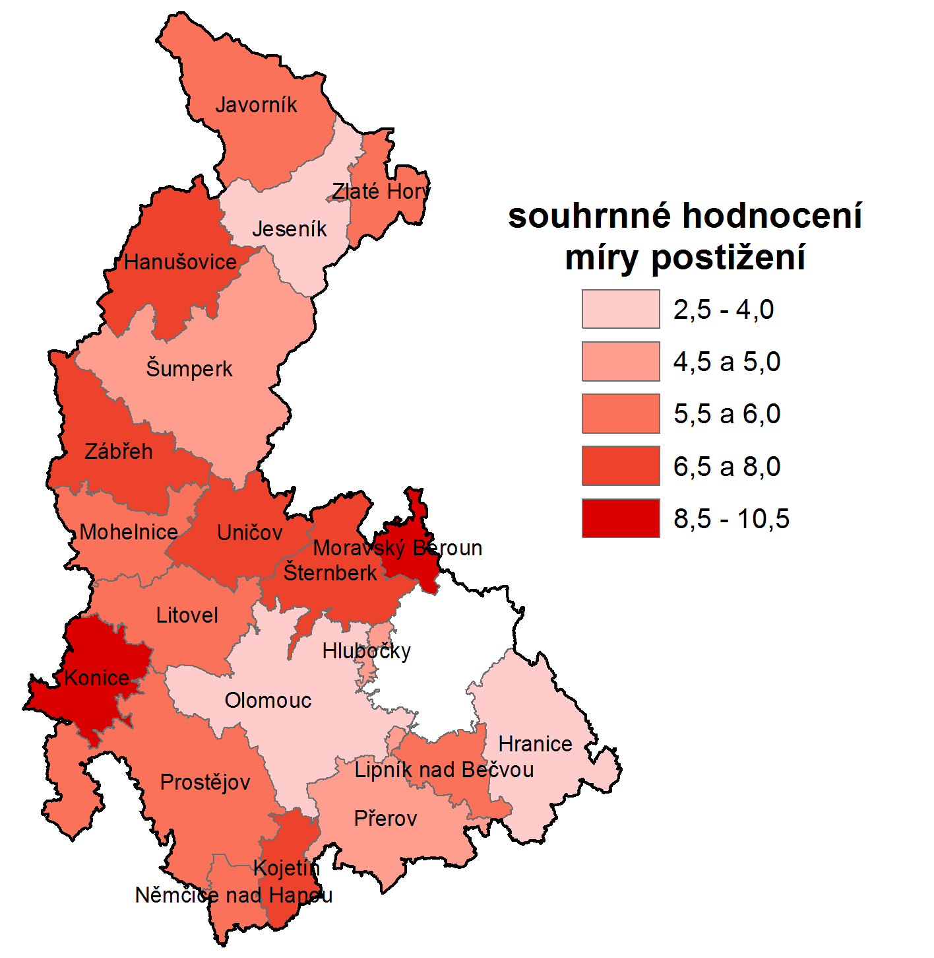
Kategorizace území – Olomoucký kraj
Kategorizace je již nyní řešena v Programu rozvoje územního obvodu Olomouckého kraje:
  Analýza až na úroveň POÚ
  Vychází z dosud platné metodiky určení hospodářsky slabých a strukturálně postižených regionů
Notes:
Založeno na vyhodnocení 15 indikátorů
Demografické:
Hustota zalidnění, Přirozený přírůstek, Migrační saldo, Index stáří, Ekonomická aktivita obyvatel
Socioekonomické:
Míra nezaměstnanosti, Dynamika růstu nezaměstnanosti, Počet dosažitelných uchazečů o zaměstnání na 1 volné pracovní místo, Počet podnikatelů (fyzických osob) na 1000 obyvatel, Daňové příjmy obcí na 1 obyvatele, Bytová výstavba, Vybavenost obcí technickou infrastrukturou, Zaměstnanost v průmyslu, Zaměstnanost v zemědělství
Tab. k nezaměstnanosti a PRUOOK

Slide 16
Kategorizace území v NUTS II
Olomoucký kraj ve spolupráci se Zlínským krajem a Úřadem Regionální rady Střední Morava
Iniciativně hledáme řešení pro uplatnění kohezní politiky na regionální úrovni
Bude diskutováno ve Výboru Regionální rady a Radě Olomouckého a Zlínského kraje
Kategorizace vychází z přístupu užitého AK ČR při zpracování alternativního návrhu
Notes:
Olomoucký kraj při návrhu kategorizace vycházel z přístupu AK ČR a snaží se zaměřit kategorizaci na tři základní pilíře politiky soudržnosti – hospodářská soudržnost, územní soudržnost a sociální soudržnost. (Na rozdíl od MMR, které vychází ze souhrnného indexu konkurenceschopnosti a již neřeší, jakou oblast daný region potřebuje rozvíjet.)
Jako základní jednotka byla zvolena ORP v souladu s MMR, kdy se neuvažuje o kategorizaci níže něž na ORP.
Aktuální východiska pro kategorizaci území jsou na následujícím slide.

Slide 17
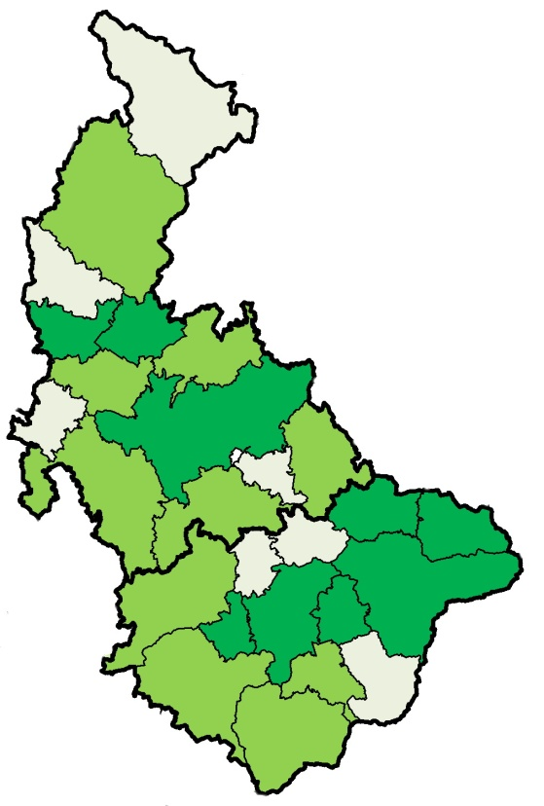
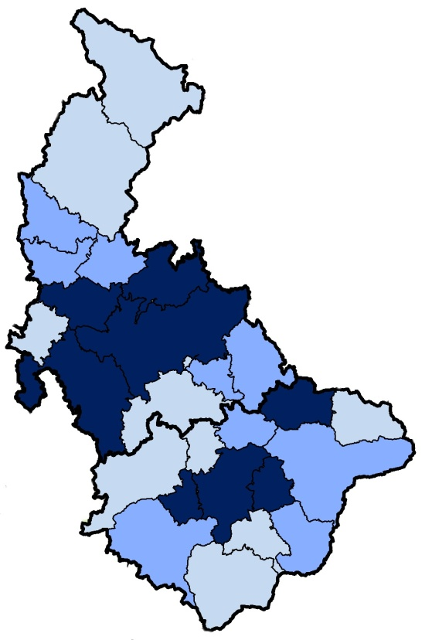
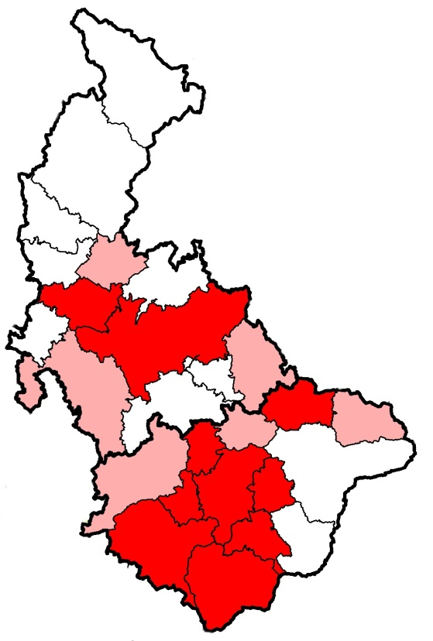
Kategorizace území – návrh za NUTS II
Hospodářská soudržnost ORP v regionu soudržnosti Střední Morava
Územní soudržnost ORP v regionu soudržnosti Střední Morava
Sociální soudržnost ORP v regionu soudržnosti Střední Morava
Jeseník
Jeseník
Jeseník
Regiony konkurenceschopné
Vysoká územní soudržnost
Vysoká sociální soudržnost
Regiony s nízkou konkurenceschopností
Střední územní soudržnost
Střední sociální soudržnost
Šumperk
Nekonkurenceschopné regiony
Šumperk
Nízká územní soudržnost
Šumperk
Nízká sociální soudržnost
Zábřeh
Zábřeh
Zábřeh
Mohelnice
Mohelnice
Mohelnice
Uničov
Uničov
Uničov
Šternberk
Šternberk
Šternberk
Litovel
Litovel
Konice
Litovel
Konice
Konice
Olomouc
Olomouc
Olomouc
Hranice
Hranice
Hranice
Prostějov
Prostějov
Prostějov
Holešov
Valašské
Meziříčí
Holešov
Valašské
Meziříčí
Holešov
Valašské
Meziříčí
Přerov
Přerov
Přerov
Lipník
Rožnov p. R.
Lipník
Rožnov p. R.
Lipník
Rožnov p. R.
Bystř. p. H
Bystř. p. H
Bystř. p. H
Otroko-
vice
Otroko-
vice
Otroko-
vice
Kroměříž
Vsetín
Kroměříž
Vsetín
Kroměříž
Vsetín
Zlín
Zlín
Zlín
Uherské Hradiště
Vizovice
Uherské Hradiště
Vizovice
Uherské Hradiště
Vizovice
Luhačovice
Luhačovice
Luhačovice
Valašské
Klobouky
Valašské
Klobouky
Valašské
Klobouky
Uherský Brod
Uherský Brod
Uherský Brod
Založeno na vlastních výpočtech
Založeno na vlastních výpočtech
Založeno na vlastních výpočtech
Notes:
Hospodářská soudržnost – cílem je určit regiony, kde je vhodnější zaměřit podporu na inovace a kde na rozvoj základních podnikatelských potřeb.
Nadprůměrné ORP v OK: Olomouc, Mohelnice, Uničov
Podprůměrné ORP v OK: Jeseník, Lipník, Konice a Zábřeh
Hodnocené ukazatele:
Podíl osob s VŠ vzděláním v populaci 25-64 let
Míra zaměstnanosti
Regionální HDP na obyvatele (převzato z MMR)
Disponibilní důchod domácností na obyvatele
Podíl znalostně náročných služeb na celkové přidané hodnotě ve sledovaných sektorech
Podíl technologicky náročných oborů na celkové přidané hodnotě ve sledovaných sektorech
Podnikatelská aktivita
Územní soudržnost – cíl zaměřený na vyrovnávání rozdílů vzniklých geografií regionu a jeho vybavením infrastrukturou.
Nadprůměrné: Litovel, Olomouc, Prostějov, Šternberk
Podprůměrné: Jeseník, Konice, Přerov, Šumperk
Hodnocené ukazatele:
Průměrná časová dojezdnost obyvatel do krajského města
Hustota železniční sítě
Migrační saldo
Index stáří
Intenzita bytové výstavby
Přirozený přírůstek obyvatel
Sociální soudržnost – zaměřena na regiony s problém v oblasti soužití obyvatelstva
Nadprůměrné: Litovel, Olomouc
Podprůměrné: Jeseník, Litovel, Konice, Mohelnice, Přerov, Šternberk, Šumperk a Zábřeh
Hodnocené ukaztele:
Podíl osob s žádným, neukončeným nebo základním vzděláním v populaci 18-24 let
Míra dlouhodobé nezaměstnanosti
Míra registrované nezaměstnanosti
Počet uchazečů o zaměstnání na 1 volné pracovní místo
Počty případů dílčích výplat příspěvků na živobytí
Počet příspěvků na živobytí na 1000 obyv.

Slide 18
Integrovaná řešení
Jediná oblast, kde bude možno aktivně uplatňovat regionální politiku z krajské a nižší úrovně (zbytek řízen ministerstvy)
Seznam priorit pro integrovaná řešení i předpokládaná alokace bude součástí Dohody o spolupráci mezi ČR a EK
Cíl: současnou realizací projektů z různých prioritních os, příp. z různých operačních programů dosáhnout vyššího efektu, než realizací nepropojených samostatných projektů
Národní rozvojová priorita i tematický okruh: Integrovaný rozvoj území
Integrovaná řešení budou součástí všech operačních programů
Notes:
Integrovaná řešení budou důležitým prvkem rozvoje území v KP 2014+.
Jejich existence je zakotvena již v Nařízeních vydaných EK a je ze strany EK podporována.
Způsob využití integrovaných řešení není dosud uspokojivě vyřešen ani na úrovni EU.
Jejich skutečné využití bude předmětem Dohody o partnerství (viz prezentace Ing. Horáka). Tuto dohodu vyjednává EK a MMR. Její znění by mělo být známe do konce roku.
Každý operační program v Dohodě o spolupráci by měl obsahovat, jaké nástroje pro integrovaný rozvoj bude obsahovat, jaká na ně bude alokace a na jaké opatření se budou používat.
Uplatnění integrovaných řešení v ČR je v současnosti předmětem diskuze v rámci ČR. (MMR, ministerstva, kraje, odborové organizace, NNO, MASky,…). O aktuálním stavu pojednává prezentace dále.

Slide 19
Nástroje z Nařízení EK
  Integrované územní investice (Integrated Territorial Investments - „ITI“)
    Strategie rozvoje měst nebo jiné územní strategie
  Místní rozvoj s využitím místních komunit (Community Led Local Development – „CLLD“)
    Nutnost zpracovat tzv. Strategii místního rozvoje
    Vychází z předpokladu existence místních akčních skupin (LEADER)
  Společný akční plán (Joint Action Plan – „JAP“)
    Minimální objem čerpání je 10 milionů EUR nebo 20% podpory z veřejných zdrojů přidělených v rámci OP
    Příjemcem podpory musí být veřejnoprávní subjekt
    Neinvestiční projekty
Notes:
ITI v současné době MMR uvažuje využití v rámci velkých aglomerací (tam by měla spadnout Olomouc). Jediný nástroj, který lze využít i pro investiční projekty na jiných územních jednotkách typu mimo MAS a ČR, např. na ORP či krajích. Kteří budou realizátory projektu(CLLD – tj. LEADER určený pro KP - LEADER určen pro MAS, JAP neobsahuje investice). Pravděpodobně se bude jednat o obdobu IPRM a IPRÚ. Bude realizováno individuálními projekty zapojenými do ITI, odpovědnost za plnění ukazatelů nese řídící orgán (ministerstva).
LEADER by měl být realizován MAS. MZe chce na LEADER vyčlenit téměř celou alokaci určenou na rozvoj venkova. MMR k tomu chce přidat podstatnou část alokace KP 2014+ na malé obce. (nebude rozdělení podle počtu obyvatel, ale tematicky, např. ČOV a komunikace budou řešeny centrálně, místní komunikace a sportovní hřiště budou řešeny LEADEREM)
Z hlediska MMR jsou výhodné nízké nároky na implementační struktury na úrovni ministerstev (pouze kontrolní a auditní funkce), a administrativa je tím přesunuta na MAS, placená z technické asistence. Jednodušeji bude řešeno i rozhraní s EAFRD (nebudou třenice o počtu obyvatel obcí) a bude bezproblémové nastavení priorit na venkov (MMR nemusí nic nastavovat, každá MAS bude mít svůj plán).
JAP bude nejnáročnější na administraci. Bude určen spíše na velké komplexní projekty, jež bude garantovat veřejná správa. Určen výhradně na neinvestiční projekty. Bude schvalováno na úrovni EK, funkce ŘO silně omezeny, hlavní odpovědnost nositel projektu. Obdoba velkých projektů ESF – OPLZZ, IOP,…
Více k jednotlivým nástrojům na dalším slide.

Slide 20
Využití nástrojů pro integrovaný rozvoj
Národní úroveň
Dohoda o partnerství
EFDF, ESF, CF, EAFRD, EMFF
Národní úroveň
Společný akční plán (ESF, příp. ERDF)
Sektorové operační programy (ERDF, ESF, CF, EMFF)
Integrovaný regionální OP (ERDF, ESF)
Program rozvoje venkova (EAFRD)
ITI (kraj)
ITI (města/aglomerace)
Místní rozvoj (MAS)
regionální úroveň
urbánní úroveň
subregionální úroveň
Notes:
Pozn. EMFF – námořní a rybářský fond
V Dohodě o partnerství musí být vymezeny operační programy, tématické zaměření, vyčleněny alokace na integrovaný rozvoj vč. indikátorů-závazků. Čerpání prostředků bude ne ročními alokacemi, ale postupně při prověřování dosahování plnění indikátorů apod.
Společný akční plán se bude uplatňovat jak na regionální, tak na urbánní úrovni – bude nutný vyšší důraz na spolupráce obcí a krajů s partnery v oblasti sociálních a zdravotnických služeb. Např. současné projekty OK na podporu sociálních služeb. (Schvalováno přímo EK)
ITI –integrované územní investice - má být primárně pro rozvoj aglomerací (metropole + zázemí). V kraji se jedná pouze o Olomouc. Naší snahou a i snahou MMR je rozšířit tento nástroj i na ostatní města. Aktuálně se uvažuje o úrovni ORP. Některé typy investic si vyžádají koordinaci na úrovni kraje. Proto i kraj bude mít ITI, směřované do majetku kraje – střední školství, silnice apod. anebo témata nadregionálního významu-cestovní ruch, inovace, nakládání s odpady?
Místní rozvoj – hlavní změnou je, že MAS budou moci čerpat ze všech fondů, ne jen EAFRD. Olomoucký kraj uvažuje, že podpoří MAS při přípravě jejich strategií. Jaké typy investic budou realizovány MAS, bude předmětem jednání.

Slide 21
Shrnutí
  Snaha najít území se společnými problémy
    Vychází z kategorizace území
    Pravděpodobně na úrovni ORP
  Příprava strategií pro integrovaná řešení
    Stanovení priorit v daném území
    Hledání projektů v území
    Sestavení akčního plánu na integrované řešení
  Zapojení místních aktérů
    Zapojení do přípravy strategie
    Zapojení do implementačních struktur
Notes:
Aktuálně se nejdůležitější jednání odehrávají na úrovni Vláda – ministerstva a ČR (MMR) – EK.
Z nich by měla vzejít podoba OP, včetně možného využití integrovaných projektů v území. – bude schváleno usnesením vlády
MMR nyní zahájilo vyjednávání o podobě Dohody o spolupráci (bez OP ji nelze vytvořit).
V regionech se musíme snažit prosadit co nejlepší využití integrovaných projektů. Proto se musíme připravit:
Vyjednávat s MMR metodiky, prosazovat kategorizaci území co nejblíže realitě, připravovat potřebné strategické dokumenty, hledat partnery pro realizaci našich záměrů apod.

Slide 22
Děkuji za pozornost
Ing. Marta Novotná
odbor strategického rozvoje kraje

